Slide 1

第三章
类和对象

Slide 2
本章任务
本章将进行类的封装和实例化对象所涉及的核心知识点学习
具体包括：
面向对象基本思想
如何创建、使用对象
类中变量和方法的使用与理解
构造方法
static与this关键字的理解
类的组合以及包的创建和使用

Slide 3
面向对象与面向过程
面向对象(Object-Oriented)与面向过程
二者都是一种思想，面向对象是相对于面向过程而言的。面向过程，强调的是功能行为，按部就班，代码是一系列线性步骤的集合。面向对象，它以 “对象” 为核心，将现实世界中的事物和逻辑抽象成计算机程序中的代码结构。它的核心思想是：用对象描述事物，用对象之间的交互解决问题。面向对象更加强调运用人类在日常的思维逻辑中采用的思想方法与原则，如运用分类、抽象、封装、继承等。力图使对计算机语言中对事物的的描述与现实世界中该事物的本来面目尽可能的一致。
计算机世界
现实世界
概念 世界
对象
实体
实例化
抽象
抽象
计算机逻辑实现
概念 世界
类
抽象数据类

Slide 4
例子：人把大象装冰箱
人
冰箱
大象
1.打开冰箱
人{
打开（冰箱）{
冰箱.开门();
}
操作(大象){
大象.进入();
}
关闭(冰箱){
冰箱.关门();
}
}
冰箱{
开门(){} 关门(){}
}
2.把大象装进冰箱
3.把冰箱门关住
大象{
进入(){ }
}
面向过程
面向对象

Slide 5
面向对象程序设计
更贴合现实世界：用“对象”模拟现实中的事物（如动物、汽车、订单等），更直观。
提高代码的复用性：通过封装、继承等特性，减少重复代码。
模块化设计：将复杂系统拆分为独立的对象，降低耦合度，便于协作开发和维护。
Notes:
代码的耦合度‌指的是模块之间相互依赖的程度，具体表现为一个模块的变动可能会影响到其他模块。高耦合度意味着模块之间的依赖关系紧密，而低耦合度则意味着模块之间的依赖关系较弱，每个模块可以独立变化而不互相干扰‌

Slide 6







用面向对象描述世界
动物——现实世界的对象
如何在计算机中描述它?
从现实中抽象出类分三步：
1. 找出它的种类
2. 找出它的属性
3. 找出它的行为

Slide 7







用面向对象描述世界
用面向对象的思想描述世界
第一步：发现类
名词
各个狗对象
class Dog {
}
根据“对象”抽象出“类”
类是一个蓝图，一种规范，可以用来描述形容一类特定事物的内容。就是从具体事物中，抽象出事物的
状态(属性)
行为(方法)
类的实例，基于该类的一个具体的对象

Slide 8
用面向对象描述世界
第二步：发现类的属性
狗类共有的特征：
1. 品种
2. 年龄
3. 昵称
4. 健康情况
5. 跟主人的亲密度
… …
名词
class Dog {
String name = "旺财"; // 昵称
int health = 100; // 健康值
int love = 0; // 亲密度
String strain = "拉布拉多犬"; // 品种
}
只放我关心的属性

Slide 9
用面向对象描述世界
第三步：发现类的方法
狗类共有的行为：
1. 跑
2. 吠
3. 输出狗的信息
… …
动词
class Dog {
String name = "旺财"; // 昵称
int health = 100; // 健康值
int love = 0; // 亲密度
String strain = "拉布拉多犬"; // 品种
/* 输出狗的信息 */
public void print() {
// 输出狗信息的代码
}
}
只放我关心的方法

Slide 10
类图
使用类图描述类
用于分析和设计“类”
直观、容易理解
类名
Dog
属性名
+ name:String
+ health:int
+ love:int
+ strain:String
类型
“+”:public
“-”:private
返回值类型
方法名
+ print( ) : void
参数：
名字:类型,名字:类型
Notes:
#表示protected
~表示default,也就是包权限
_下划线表示static
斜体表示抽象

Slide 11
第三章
类和对象 之 类的封装

Slide 12
为什么要使用封装
例 请编程输出圆的面积 ，可以设计为：
class ComputerCircleArea {
public static void main(String args[]) {
double radius; //半径
double area; //面积
radius=100;
area=3.14*radius *radius; //计算面积
System.out.printf("半径是%5.3f的圆的面积:\n%5.3f\n",radius,area);
}
}
如果其他Java应用程序想计算圆的面积，同样需要知道计算圆面积的算法，即也需要编写和这里同样多的代码。
能否将和圆有关的数据以及计算圆面积的代码进行“合并”，使得需要计算圆面积的Java应用程序的主类无需编写计算面积的代码就可以计算出圆的面积呢？

Slide 13
封装简单的Circle类
我们对所观察的圆做如下抽象：
☃圆具有半径之属性。
☃应可以使用半径计算出圆的面积。
现在根据如上的抽象，编写出如下的Circle类(封装)。
class Circle { //本行为“类声明”
double radius; //圆的半径属性
double getArea() { //计算面积的方法
double area=3.14*radius*radius;
return area;
}
} //最外层大括号之间为“类体”

Slide 14
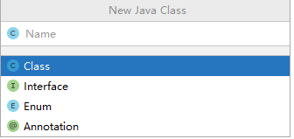
定义类的语法格式
类修饰符 class 类名 [extends 父类名 implements 接口名]{
属性（变量）声明;
方法声明;
}
必须定义在类型内的，称为Method方法，如Java语言；可以脱离类型独立定义的，称为Function函数，如C JavaScript语言
即，Java中不存在函数，但Java8后已支持函数式编程，和函数不一样
C语言，可以在源文件中创建独立的函数
Java，必须先创建以上类型
所有方法/变量/常量等等
必须声明在以上类型body大括号中
无法脱离类型创建
即，不存在顶级的方法/变量/常量等
Notes:
public：类可以被任意访问，无修饰符只能让包内的类访问

Slide 15
类修饰符
类修饰符决定了类的可见范围，可见，即可访问，可使用。
类的修饰符：
public，所有其他类可访问
无修饰符的默认声明，package-private,包级别的类，仅同包可访问

Slide 16
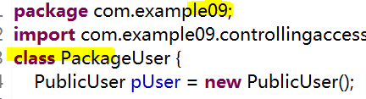
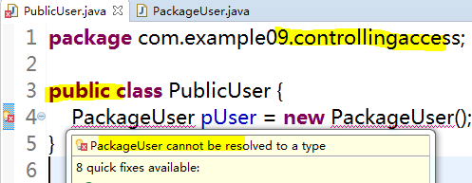
独立的源文件
因此为顶级类
PublicUser类全局可见
因此，其他包可以使用
PackageUser类仅同包可见
因此，其他包，即使是子包中
也无法使用

Slide 17
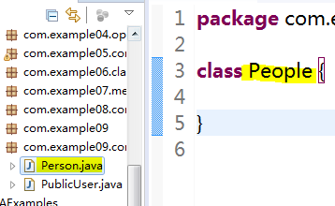
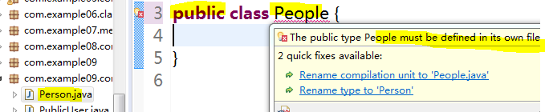
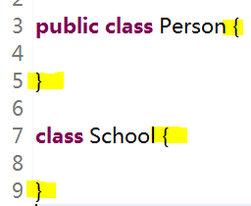
Package级
允许源文件名与类型名称不同
Public级别则不允许
一般不要在一个源码文件中声明2个并列的类型，会严重降低代码的可读性
package级类允许文件名与类名不同，但是一般不这样做，会引起歧义，降低代码的可读性
允许在一份源码文件中
并列，而非嵌套声明2个类

Slide 18
类的构成：变量、方法
类修饰符 class 类名 [extends 父类名 implements 接口名]{
属性（变量）声明;
方法声明;
}
1．属性（变量）
一个类的数据属性由它的成员变量定义。
2. 方法
方法又包括一般方法和构造方法。
一般方法：实现功能行为，一般是对类中的数据成员进行操作。
构造方法：一般用于初始化某个类的对象。

Slide 19
类的成员之一：属性（变量）
语法格式：
[修饰符] 类型 属性名 [=初值 ];
①成员变量的类型可以是Java中的任何一种数据类型，包括基本类型：整型、浮点型、字符型、逻辑类型；引用类型：数组、对象和接口。
②成员变量在整个类内的所有方法里都有效，其有效性与它在类体中出现 的位置 无关。
③声明成员变量时如果没有指定初始值，Java编译器会为其指定默认值。同数组的默认值。
④声明成员变量1指定的初始值和成员变量2的值有关时，那么声明成员变量2的位置要在声明成员变量1的前面。

Slide 20
一般方法
一般方法的定义包括两部分:方法声明和方法体.一般格式为：
[修饰符] 返回值类型 方法名（参数列表） {
方法体的内容
}
1．方法声明部分（方法头）
方法头由方法的类型、名称和名称之后的一对小括号以及其中的参数列表所构成。例如：
int speak(){ //无参数的方法头
return 23;
}
int add(int x,int y,int z) //有参数的方法头
{ return x+y+z;
}
注意：方法返回的数据类型可以是Java中的任何数据类型之一，当一个方法不需要返回数据时，返回类型必须是void。

Slide 21
一般方法
2．方法体
方法声明之后的一对大括号“{” ，“}”以及之间的内容称为方法的方法体.
方法体的内容包括局部变量的声明和Java语句。如：
int getSum(int n) { //参数变量n是局部变量
int sum=0; // 声明局部变量sum
for(int i=1;i<=n;i++) { // for循环语句
sum=sum+i;
}
return sum; // return 语句
}
和类的成员变量不同的是，局部变量只在方法内有效，而且与其声明的位置有关，从声明它的位置之后开始有效。如果局部变量的声明是在一个复合语句中，那么该局部变量的有效范围是该复合语句。比如局部变量的声明是在一个循环语句中，那么该局部变量的有效范围是该循环语句。
方法的参数在整个方法内有效，方法内的局部变量请看下例：

Slide 22
区分成员变量和局部变量
如果局部变量的名字与成员变量的名字相同，则成员变量被隐藏，即该成员变量在这个方法内暂时失效。例如:
class Tom {
int x = 10,y;
void f() {
int x = 5;
y = x+x;
//y得到的值是10，不是20。
//如果方法f 中没有“int x=5;”，y的值将是20
}
}
class Tom {
int x = 10,y;
void f() {
int x = 5;
y = x+this.x; //y得到的值是15
}}
如果想在该方法中使用被隐藏的成员变量，必须使用关键字this（在4.9节this关键字）

Slide 23
局部变量没有默认值
成员变量有默认值，但局部变量没有默认值，因此在使用局部变量之前，必须保证局部变量有具体的值 。例如:下列InitError类无法通过编译。例如：
class InitError {
int x = 10,y; //y的默认值是0
void f() {
int m; //m没有默认值
x = y+m; //无法通过编译，因为在使用m之前未指定m的值
}
}

Slide 24
需要注意的问题
类体的内容由两部分构成：
一部分是变量的声明，另一部分是方法的定义。
定义类需要注意的地方：
对成员变量的操作只能放在方法中，方法可以对成员变量和该方法体中声明的局部变量进行操作。在声明成员变量时可以同时赋予初值，但是不可以在类体，方法外面有单独的赋值语句。
class A {
int a=12; //声明成员变量并指定初始值12
int b; //声明成员变量默认初始值0
b=12; //错误，这是语句
}

Slide 25
构造方法与对象的创建
类是面向对象语言中最重要的一种数据类型，那么就可以用它来声明变量。在面向对象语言中，用类声明的变量被称作对象。
和基本数据类型不同，在用类声明对象后，还必须要创建对象，即为声明的对象分配变量(确定对象所具有的属性)，当使用一个类创建一个对象时，也称给出了这个类的一个实例。通俗的讲，类是创建对象的“模板”，没有类就没有对象。构造方法和对象的创建密切相关 。

Slide 26
构造方法
构造方法：
构造方法是一种特殊方法，它的名字必须与它所在的类的名字完全相同，而且没有返回值。
允许一个类中编写若干个构造方法，但必须保证他们的参数不同，即参数的个数不同，或者是参数的类型不同。也就是构造方法可以重载。
构造方法的作用是在创建对象时使用，主要是用来初始化各个成员变量，以便给类所创建的对象一个合理的初始状态。
需要注意的是如果类中没有编写构造方法，系统会默认该类只有一个构造方法，该默认的构造方法是无参数的，且方法体中没有语句。如果类里定义了一个或多个构造方法，那么Java不提供默认构造方法了，必要时，必须显式声明无参构造方法。

Slide 27
构造方法例题
class Ladder//梯形
{ float above,bottom,height;
Ladder()
{above=60;
bottom=100;
height=20;
}
Ladder(float x,int y,float h)
{above=x;
bottom=y;
height=h;
}
}

Slide 28
上一节课内容总结
面向对象程序设计的特点
如何封装类：
类修饰符 class 类名 [extends 父类名 implements 接口名]{
属性（变量）声明;
方法声明;
}
类修饰符：public或者空（包内可访问）
属性声明：
[修饰符] 类型 属性名 [=初值 ];
成员变量，可以是任意的数据类型，有默认的初值

Slide 29
上一节课内容总结
成员方法声明：
[修饰符] 返回值类型 方法名（参数列表） {
方法体的内容
}
类似函数定义：修饰符，返回值，参数
局部变量：没有初值，有效范围，和成员变量区分（this）
构造方法声明
[修饰符] 类名（参数列表） {
方法体的内容
}
作用：创建对象，初始化成员对象
是否提供默认的构造方法

Slide 30
创建对象
创建一个对象包括对象的声明和为对象分配变量两个步骤。
1.对象的声明
一般格式为： 类的名字 对象名字;
如： Ladder lad1;
2.为声明的对象分配空间（内存空间）
使用new运算符和类的构造方法为声明的对象分配变量，并返回一个引用值给对象名称。即创建对象。 例如: lad1 = new Ladder();
当用类创建一个对象时，类中的成员变量被分配内存空间（在堆里），这些内存空间称作该对象的实体或对象的变量，而对象中存放着引用值。

Slide 31
例子
class XiyoujiRenwu {
float height,weight;
String head, ear;
void speak(String s) {
System.out.println(s);
}
}
public class Example4_1 {
public static void main(String args[]) {
XiyoujiRenwu zhuBaJie; //声明对象
zhuBaJie = new XiyoujiRenwu(); //为对象分配变量(使用new和默认的构造方法)
XiyoujiRenwu sunWuKun; //声明对象
sunWuKun = new XiyoujiRenwu(); //为对象分配变量(使用new和默认的构造方法)
}
}

Slide 32

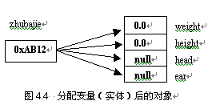
对象的内存模型
通过对象的声明和分配内存后，每个对象都对应两个值：引用值和实体值。
（1）声明对象时的内存模型
（2）对象分配变量后的内存模型
此时引用值为null
此时引用值和实体值都不为空
分析：
当系统见到： zhubajie=new XiyoujiRenwu();
系统会使用new运算符为变量height，weight，head，ear等分配内存，将返回一个引用值给对象变量zhubajie。同时调用构造方法为各个变量初始化。
结论：每个对象都有属于自己的空间；即都有属于自己的变量，也叫实体；但有时也有大家共有的变量（static变量，以后讲）。

Slide 33
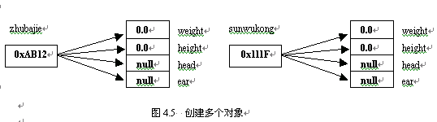
对象的内存模型
(3)创建多个不同的对象
一个类通过使用new运算符可以创建多个不同的对象。例如创建两个对象：zhubajie、sunwukong
如:zhubajie = new XiyoujiRenwu();
sunwukong = new XiyoujiRenwu
分析：
创建对象zhubajie时，XiyoujiRenwu类中的成员变量height，weight，head，ear被分配内存空间，并返回一个引用给zhubajie；
当再创建一个对象sunwukong时,XiyoujiRenwu类中的成员变量height,weight,head,ear再一次被分配内存空间,并返回一个引用给sunwukong。
sunwukong的变量所占据的内存空间和zhubajie的变量所占据的内存空间是互不相同的位置。内存模型如下图4.5所示：

Slide 34
使用对象
对象创建成功后，可以操作类中的变量和方法：
1．对象操作自己的变量（体现对象的属性）
通过使用运算符“.” 对象操作自己的变量（对象的属性）。
2．对象调用类中的方法（体现对象的行为）
对象创建之后，可以使用点运算符“.”调用创建它的类中的方法，从而产生一定的行为（功能）。
★强调：当对象调用变量（实例变量）时，是指调用分配给该对象自己的变量；类中的方法可以操作成员变量，当对象调用方法时，方法中出现的成员变量就是指分配给该对象的那个变量。
程序演示举例:例三

Slide 35
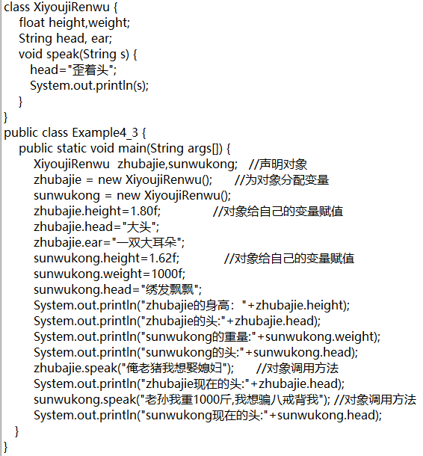
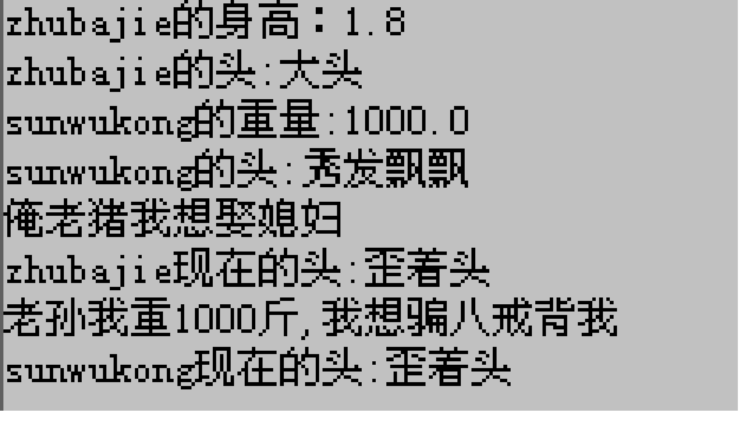
使用对象
Notes:
class XiyoujiRenwu {
float height,weight;
String head, ear;
void speak(String s) {
head="歪着头";
System.out.println(s);
}
}
public class Example4_3 {
public static void main(String args[]) {
XiyoujiRenwu zhubajie,sunwukong; //声明对象
zhubajie = new XiyoujiRenwu(); //为对象分配变量
sunwukong = new XiyoujiRenwu();
zhubajie.height=1.80f; //对象给自己的变量赋值
zhubajie.head="大头";
zhubajie.ear="一双大耳朵";
sunwukong.height=1.62f; //对象给自己的变量赋值
sunwukong.weight=1000f;
sunwukong.head="绣发飘飘";
System.out.println("zhubajie的身高："+zhubajie.height);
System.out.println("zhubajie的头:"+zhubajie.head);
System.out.println("sunwukong的重量:"+sunwukong.weight);
System.out.println("sunwukong的头:"+sunwukong.head);
zhubajie.speak("俺老猪我想娶媳妇"); //对象调用方法
System.out.println("zhubajie现在的头:"+zhubajie.head);
sunwukong.speak("老孙我重1000斤,我想骗八戒背我"); //对象调用方法
System.out.println("sunwukong现在的头:"+sunwukong.head);
}
}

Slide 36
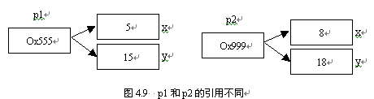
对象的引用和实体
一个类创建的两个对象，如果具有相同的引用，那么就具有完全相同的实体。 例如point类
class Point
{ double x,y;
Point(double x,double y)
{ this.x=x;
this.y=y;
}
}
使用Point类创建了两个对象p1，p2：
Point p1 = new Point (5,15);
Point p2 = new Point(8,18);
内存模型如图4.9所示

Slide 37
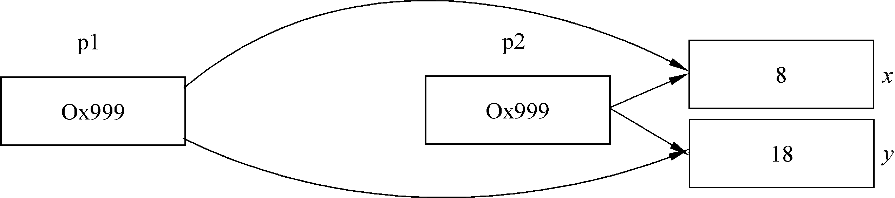
对象的引用和实体
假如在程序中使用了如下的赋值语句：
p1 = p2;
即把p2中的引用赋给了p1，因此p1和p2本质上是一样的.
一个类创建的两个对象，如果具有相同的引用，那么就具有完全相同的实体。
内存模型由图4.9变成图4.10所示。
例子4
Java的垃圾收集机制：周期检测某个实体是否已不再被任何对象所引用，发现这样的实体，就十分实体所占有的内存。

Slide 38
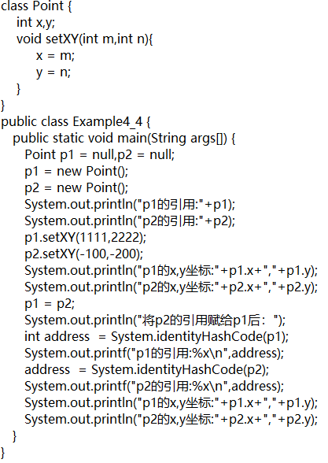
例题
例子4将对象p2的引用赋给了对象p1，运行效果如图
Notes:
class Point {
int x,y;
void setXY(int m,int n){
x = m;
y = n;
}
}
public class Example4_4 {
public static void main(String args[]) {
Point p1 = null,p2 = null;
p1 = new Point();
p2 = new Point();
System.out.println("p1的引用:"+p1);
System.out.println("p2的引用:"+p2);
p1.setXY(1111,2222);
p2.setXY(-100,-200);
System.out.println("p1的x,y坐标:"+p1.x+","+p1.y);
System.out.println("p2的x,y坐标:"+p2.x+","+p2.y);
p1 = p2;
System.out.println("将p2的引用赋给p1后：");
int address = System.identityHashCode(p1);
System.out.printf("p1的引用:%x\n",address);
address = System.identityHashCode(p2);
System.out.printf("p2的引用:%x\n",address);
System.out.println("p1的x,y坐标:"+p1.x+","+p1.y);
System.out.println("p2的x,y坐标:"+p2.x+","+p2.y);
}
}

Slide 39
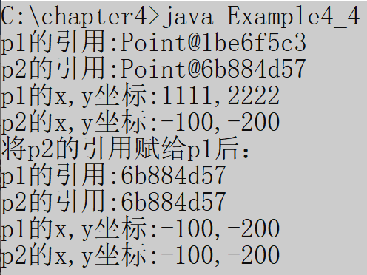
例题
例子4
例子4将对象p2的引用赋给了对象p1，运行效果如图
使用System.out.println(object)输出对象的引用值时，Java会给引用值添加了前缀信息: 类名@，然后输出添加了前缀信息的数据（有关知识点见8.1.5）。可以让System类调用静态方法(知识点见4.7.4) int identityHashCode(Object object)返回（得到）对象object的引用，例如：
int address = System.identityHashCode(object);

Slide 40
参数传值
方法中最重要的部分之一就是方法的参数，参数属于局部变量，当对象调用方法时，参数被分配内存空间，并要求调用者向参数传递值，即方法被调用时，参数变量必须有具体的值。
class Circle
{ double rad;
void changeRad(double newRad)
{ rad=newRad;
}
}
class Test
{ public static void main(String args[])
{ Circle cir=new Circle();
cir.changeRad(100);
}
}

Slide 41
传值机制
在Java中，方法的所有参数都是“传值”的，也就是说，方法中参数变量的值是调用者指定的值的拷贝。
1）对于基本数据类型的参数，向该参数“传值”，传递的是值的拷贝.
例如，如果向方法的int型参数x传递一个int值，那么参数x得到的值是传递的值的拷贝。
2）对于参数是引用类型(除了String类型)时，“传值”传递的是变量的引用而不是变量所引用的实体。
3）对于参数是String类型时，“传值”传递的是变量的引用值，而不是引用变量。

Slide 42
基本数据类型参数的传值
对于基本数据类型的参数，传递的是值的拷贝。同时向该参数传递的值的级别不可以高于该参数的级别 。
class Circle
{ double rad;
Circle(double r)
{ rad=r;
}
void changeRad(double newRad)
{ newRad++;//不会改变外面t的值。
rad=newRad;
}
}
class Test
{ public static void main(String args[])
{ Circle cir=new Circle(10);
int t=100；
cir.changeRad(t);
}
}

Slide 43
引用类型参数的传值
当参数是引用类型时，“传值”传递的是变量中存放的“引用”，而不是变量所引用的实体。如图所示
class Circle
{ double rad;
Circle(double r)
{ rad=r;
}
void changeRad(Circle c)
{ c.rad=10;
}
}
class Test
{ public static void main(String args[])
{ Circle cir=new Circle(10);
Circle c2=new Circle(10);//可以改变c2的rad值
cir.changeRad(c2);
}
}

Slide 44
引用类型传值
例子7模拟收音机使用电池。例子7中使用的主要类如下。
Radio类负责创建一个“收音机”对象(Radio类在Radio.java中).
Battery类负责创建“电池”对象(Battery类在Battery.java中).
Radio类创建的“收音机”对象调用openRadio(Battery battery)方法时，需要将一个Battery类创 建“电池”对象传递给该方法的参数battery，即模拟收音机使用电池。
在主类(Example4_7.java )中将Battery类创建“电池”对象：nanfu，传递给openRadio(Battery battery)方法的参数battery，该方法消耗了battery的储电量（打开收音机会消耗电池的储电量），那么nanfu的储电量就发生了同样的变化

Slide 45
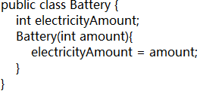
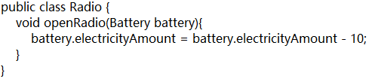
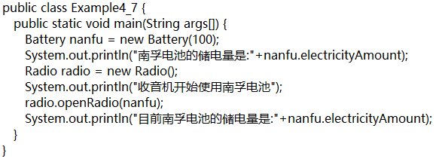
例题
Notes:
public class Battery {
int electricityAmount;
Battery(int amount){
electricityAmount = amount;
}
}
public class Radio {
void openRadio(Battery battery){
battery.electricityAmount = battery.electricityAmount - 10;
}
}
public class Example4_7 {
public static void main(String args[]) {
Battery nanfu = new Battery(100);
System.out.println("南孚电池的储电量是:"+nanfu.electricityAmount);
Radio radio = new Radio();
System.out.println("收音机开始使用南孚电池");
radio.openRadio(nanfu);
System.out.println("目前南孚电池的储电量是:"+nanfu.electricityAmount);
}
}

Slide 46
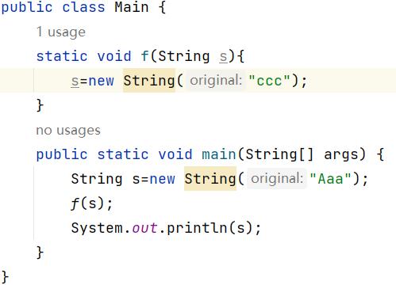

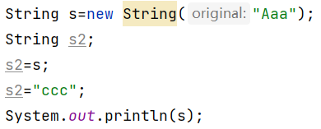
String类型的变量作为参数

Slide 47
可变参数
可变参数（The variable arguments）数是指在声明方法时不给出参数列表中从某项开始直至最后一项参数的名字和个数，但这些参数的类型必须相同。可变参数使用“…”表示若干个参数， “参数代表”必须是参数列表中的最后一个例如：
public void f(double item, int … x)
public void g(int … x)
参数代表可以通过下标运算来表示参数列表中的具体参数，即x[0]，x[1]…x[m-1]分别表示x代表的第1个至第m个参数。
public int getSum(int... x) {//x可变参数的参数代表
int sum=0;
for(int i=0;i<x.length;i++) {
sum=sum+x[i];
}
return sum;
}
getSum (203,178,56,2098)返回203,178,56,2098的求和结果，
getSum (1,2,3）返回1,2,3的求和结果。

Slide 48
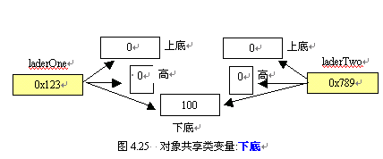
实例成员与类成员
1 实例变量和类变量的声明
在声明成员变量时，用关键字static给予修饰的称作类变量，否则称作实例变量（类变量也称为static变量，静态变量）。
2 实例变量和类变量的区别
不同对象的实例变量互不相同，即不同对象有自己的实例对象
所有对象共享类变量
通过类名直接访问类变量（不建议用对象名访问类变量）
例子10中的Lader.java中的Lader类创建的梯形对象共享一个下底。程序运行效果如图4.23。
Lader.java , Example4_10.java

Slide 49
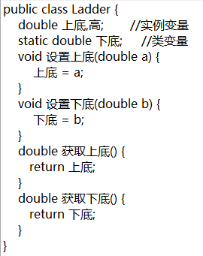
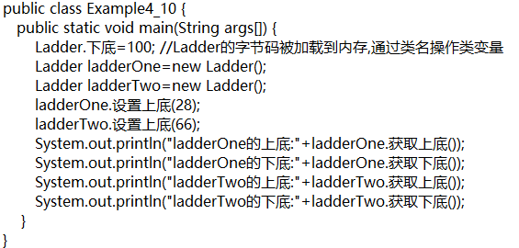
实例成员与类成员
Notes:
public class Ladder {
double 上底,高; //实例变量
static double 下底; //类变量
void 设置上底(double a) {
上底 = a;
}
void 设置下底(double b) {
下底 = b;
}
double 获取上底() {
return 上底;
}
double 获取下底() {
return 下底;
}
}
public class Example4_10 {
public static void main(String args[]) {
Ladder.下底=100; //Ladder的字节码被加载到内存,通过类名操作类变量
Ladder ladderOne=new Ladder();
Ladder ladderTwo=new Ladder();
ladderOne.设置上底(28);
ladderTwo.设置上底(66);
System.out.println("ladderOne的上底:"+ladderOne.获取上底());
System.out.println("ladderOne的下底:"+ladderOne.获取下底());
System.out.println("ladderTwo的上底:"+ladderTwo.获取上底());
System.out.println("ladderTwo的下底:"+ladderTwo.获取下底());
}
}

Slide 50
实例方法与类方法
1 实例方法和类方法的定义
类中的方法也可分为实例方法和类方法。方法声明时，方法类型前面不加关键字static修饰的是实例方法、加static关键字修饰的是类方法(静态方法)。
2 实例方法和类方法的区别
1）实例方法只能通过对象调用，可以操作实例变量、类变量、可以调用类里的实例方法和类方法、
2）类方法可以被类创建的任何对象调用执行，也可以直接通过类名调用。类方法只可以调用类里的类方法、类变量、不可以调用实例变量、实例方法，这是因为在类创建对象之前，实例成员变量还没有分配内存。

Slide 51


方法重载与多态
Java中存在两种多态：重载（Overload）和重写（Override），重写是与继承有关的多态，将在第5章讨论。
方法重载的意思是：一个类中可以有多个方法具有相同的名字，但这些方法的参数必须不同，即或者是参数的个数不同，或者是参数的类型不同。
类中不能存在方法签名相同的方法，方法签名是类中一个方法区别于另一个的特征
方法签名由：方法名称，方法参数列表(方法参数数量，相应位置的参数类型)决定；与方法的各种修饰符，返回类型，参数名称等无关

Slide 52
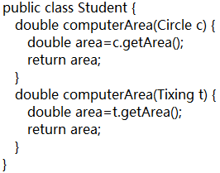
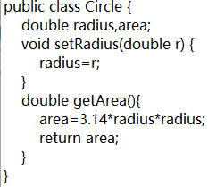

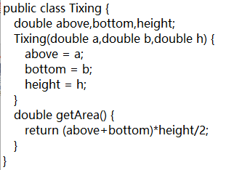
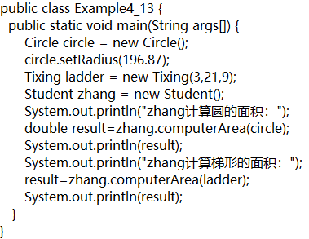
方法重载与多态
例子13中Student类(Student.java , Circle.java , Tixing.java , Example4_13.java )中的computerArea方法是重载方法。程序运行效果如图4.27。
Notes:
public class Student {
double computerArea(Circle c) {
double area=c.getArea();
return area;
}
double computerArea(Tixing t) {
double area=t.getArea();
return area;
}
}
public class Circle {
double radius,area;
void setRadius(double r) {
radius=r;
}
double getArea(){
area=3.14*radius*radius;
return area;
}
}
public class Tixing {
double above,bottom,height;
Tixing(double a,double b,double h) {
above = a;
bottom = b;
height = h;
}
double getArea() {
return (above+bottom)*height/2;
}
}
public class Example4_13 {
public static void main(String args[]) {
Circle circle = new Circle();
circle.setRadius(196.87);
Tixing ladder = new Tixing(3,21,9);
Student zhang = new Student();
System.out.println("zhang计算圆的面积：");
double result=zhang.computerArea(circle);
System.out.println(result);
System.out.println("zhang计算梯形的面积：");
result=zhang.computerArea(ladder);
System.out.println(result);
}
}

Slide 53
this关键字
this是Java的一个关键字，表示某个对象。
this可以出现在实例方法和构造方法中，但不可以出现在类方法中。
this关键字出现在类的构造方法中时，代表使用该构造方法所创建的对象.
当this关键字出现实例方法中时，this就代表正在调用该方法的当前对象。
可以使用this调用重载的构造方法
this(参数列表)。
例子14中，People类的构造方法中使用了this

Slide 54
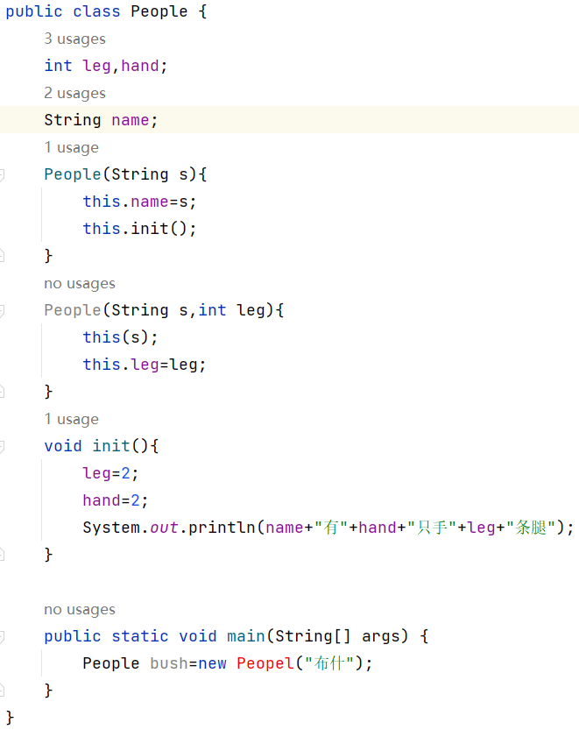
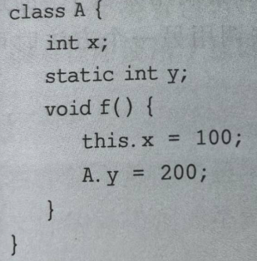
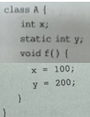
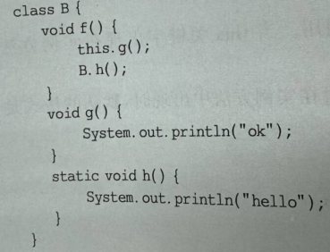
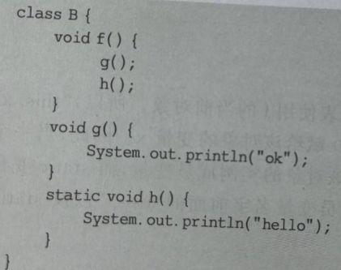
例子
this及类名可以省略

Slide 55
包
包是Java语言中有效地管理类的一个机制。
包名的目的是有效的区分名字相同的类。不同Java源文件中两个类名字相同时，它们可以通过隶属不同的包来相互区分。
通过关键字package声明包语句。
package语句必须作为Java源文件的第一条语句， 为该源文件中声明的类指定包名。
package语句的一般格式为：
package aaaa.bbbb.cccc;
程序如果使用了包语句，例如：
package tom.jiafei;
那么存储字节码文件的目录结构中必须包含有如下的结构 //ide自动创建
…\tom\jiafei

Slide 56
使用其它包中的类型
预使用其他包中的public类型(类、接口等)，必须通过以下任一方式：
通过包含，包名以及类型名称的，全限定性名称(fully qualified names)，使用该成员
导入包成员，通过其简单名称(simple name) 使用
导入成员的整个包

Slide 57
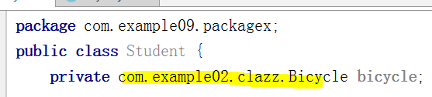
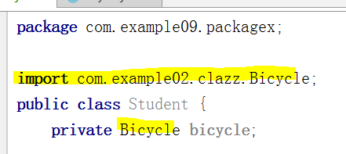
例子
通过全限定性名称，引用该成员，降低了可读性
导入包成员，在package声明语句后，类型定义语句前，通过import关键词引入。通过类型名称使用
通过全限定性名称
声明Bicycle类型属性
即com.example02.clazz.Bicycle
成为了当前类的包成员，因此，可通过类型名称直接使用
即，类中的所有直接使用的Bicycle类型
为，com.example02.clazz.Bicycle

Slide 58
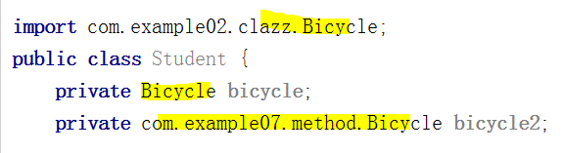
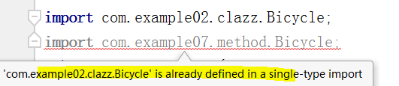
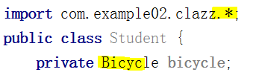
例子
如果直接声明Bicycle，则为clazz包下的Bicycle类型
而第二个属性需要的是method包下Bicycle类型
因此，当包路径不同但名称相同时，为解决冲突，必须使用其中之一的：全限定下名称
强制import相同名称的类型
无法编译
导入成员的整个包，通过*号通配符，导入特定包中的所有类型

Slide 59
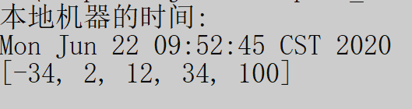
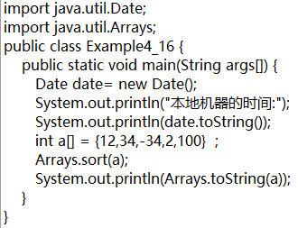
引入类库中的类
例子16中的Example4_16.java使用import语句引入java.util中的Date类和Arrays类，Arrays类中的静态方法sort可以把数组排序，toString 方法可以得到数组全部元素的值，并将这些值用字符序列返回
Notes:
import java.util.Date;
import java.util.Arrays;
public class Example4_16 {
public static void main(String args[]) {
Date date= new Date();
System.out.println("本地机器的时间:");
System.out.println(date.toString());
int a[] = {12,34,-34,2,100} ;
Arrays.sort(a);
System.out.println(Arrays.toString(a));
}
}

Slide 60
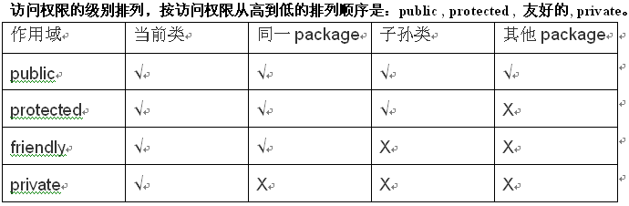
访问权限
当用一个类创建了一个对象之后，该对象可以通过“.”运算符操作自己的变量、使用类中的方法，但对象操作自己的变量和使用类中的方法是有一定限制的。
所谓访问权限是指对象是否可以通过“.”运算符操作自己的变量或通过“.”运算符使用类中的方法。
访问限制修饰符有private、friendly（默认的）、protected和 public，都是Java的关键字，用来修饰成员变量或方法。

Slide 61
思考
如何实现只能创建一个类的对象
构造器私有
提供对外的static获得对象的方法

Slide 62
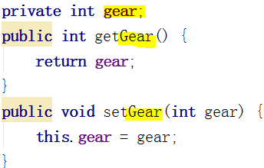
Geter/setter方法
基于封装思想，实体类中封装的属性数据，通过对外提供，访问器(getter/setter)实现
对外直接暴露成员变量，将无法改变其表现，无法执行辅助性操作(例如限制变量值的范围等)
基于面向对象的封装思想，对成员变量的操作必须通过访问器实现
getter方法取值
返回类型与属性类型相同
setter方法赋值
参数类型与属性类型相同

Slide 63
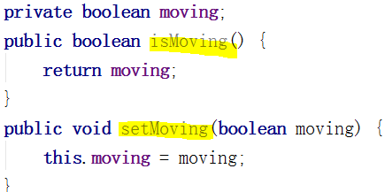
CC：访问器getter/setter方法命名规范。方法基于驼峰式命名，get/set首字母小写，属性名称首字母大写；boolean类型属性的getter方法以is为前缀，因此，boolean类型属性禁止使用is字母开头；
getter/setter方法名称必须与属性名称一致，第三方库基于此命名规范反射
Boolean类型的获取方法默认为isXxx()

Slide 64
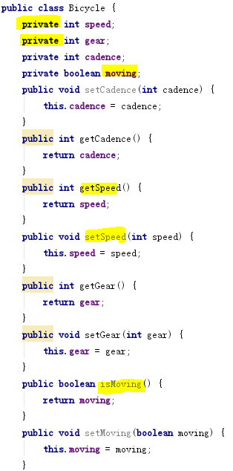
属性仅类内部可见
对外为每一个属性
提供getter/setter方法

Slide 65
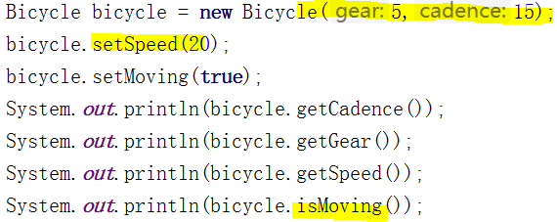

可通过构造函数初始化必选属性
后期添加/修改其他属性
外界仅能通过getter/setter方法
访问封装在对象内部的属性值

Slide 66
基本类型的类封装
Java的基本数据类型包括
byte、int、short、long、float、double、char。
Java提供了基本数据类型相关的类，实现了对基本数据类型的封装。
Byte、Integer、Short、Long、Float、Double和Character类。这些类在java.lang包中。
可以直接给它们用基本类型赋值
要求赋值给基本类型数据必须和对象的类型一直，下面的错误：
Double d=12.2;
Double d=12;

Slide 67
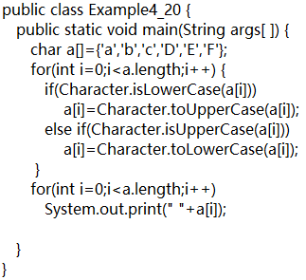
Character类
Character类实现了对char基本型数据的类包装。
Character类中的一些常用类方法：
public static boolean isDigit(char ch) ch是数字字符返回true.
public static boolean isLetter(char ch) ch是字母返回 true。
例子20 将一个字符数组中的小写字母变成大写字母，并将大写字母变成小写字母 .
Notes:
public class Example4_20 {
public static void main(String args[ ]) {
char a[]={'a','b','c','D','E','F'};
for(int i=0;i<a.length;i++) {
if(Character.isLowerCase(a[i]))
a[i]=Character.toUpperCase(a[i]);
else if(Character.isUpperCase(a[i]))
a[i]=Character.toLowerCase(a[i]);
}
for(int i=0;i<a.length;i++)
System.out.print(" "+a[i]);
}
}

Slide 68
对象数组
如果程序需要某个类的若干个对象，可以使用对象数组，即数组的元素是对象，例如：
Student [] stu;
stu = new Student[10];
需要注意的是，上述代码仅仅定义了数组stu有10个元素，并且每个元素都是一个Student类型的对象，但这些对象目前都是空对象，因此在使用数组stu中的对象之前，应当创建数组所包含的对象。
例如： stu[0] = new Student();
例子22中使用了对象数组
例子22

Slide 69
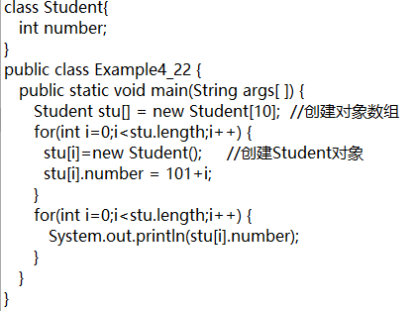
例题

Slide 70
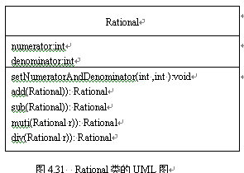
应用举例
有理数的类封装
有理数有两个重要的成员：分子和分母，另外还有重要的四则运算。我们用Rational类实现对有理数的封装，Rational类的UML图如图4.31所示。
例子26 给出了Rational类的代码
Notes:
public class Rational {
int numerator = 1 ; //分子
int denominator = 1; //分母
void setNumerator(int a) { //设置分子
int c=f(Math.abs(a),denominator); //计算最大公约数
numerator = a/c;
denominator = denominator/c;
if(numerator<0&&denominator<0) {
numerator = -numerator;
denominator = -denominator;
}
}
void setDenominator(int b) { //设置分母
int c=f(numerator,Math.abs(b)); //计算最大公约数
numerator = numerator/c;
denominator = b/c;
if(numerator<0&&denominator<0) {
numerator = -numerator;
denominator = -denominator;
}
}
int getNumerator() {
return numerator;
}
int getDenominator() {
return denominator;
}
int f(int a,int b) { //求a和b的最大公约数
if(a==0) return 1;
if(a<b) {
int c=a;
a=b;
b=c;
}
int r=a%b;
while(r!=0) {
a=b;
b=r;
r=a%b;
}
return b;
}
Rational add(Rational r) { //加法运算
int a=r.getNumerator();
int b=r.getDenominator();
int newNumerator=numerator*b+denominator*a; //计算出新分子
int newDenominator=denominator*b; //计算出新分母
Rational result=new Rational();
result.setNumerator(newNumerator);
result.setDenominator(newDenominator);
return result;
}
Rational sub(Rational r) { //减法运算
int a=r.getNumerator();
int b=r.getDenominator();
int newNumerator=numerator*b-denominator*a;
int newDenominator=denominator*b;
Rational result=new Rational();
result.setNumerator(newNumerator);
result.setDenominator(newDenominator);
return result;
}
Rational muti(Rational r) { //乘法运算
int a=r.getNumerator();
int b=r.getDenominator();
int newNumerator=numerator*a;
int newDenominator=denominator*b;
Rational result=new Rational();
result.setNumerator(newNumerator);
result.setDenominator(newDenominator);
return result;
}
Rational div(Rational r) { //除法运算
int a=r.getNumerator();
int b=r.getDenominator();
int newNumerator=numerator*b;
int newDenominator=denominator*a;
Rational result=new Rational();
result.setNumerator(newNumerator);
result.setDenominator(newDenominator);
return result;
}
}

Slide 71
应用举例
例子27中的Example4_27.java的主类使用Rational对象计算两个分数的四则运算，并计算了2/1+3/2+5/3…的前10项和
程序的运行结果如下：
1/5+3/2 = 17/10
1/5-3/2 = -13/10
1/5×3/2 = 3/10
1/5÷3/2 = 2/15
计算2/1+3/2+5/3+8/5+13/8…的前10项和.
用分数表示:
998361233/60580520
用小数表示:
16.479905306194137
Notes:
public class Example4_27 {
public static void main(String args[]) {
Rational r1=new Rational();
r1.setNumerator(1);
r1.setDenominator(5);
Rational r2=new Rational();
r2.setNumerator(3);
r2.setDenominator(2);
Rational result=r1.add(r2);
int a=result.getNumerator();
int b=result.getDenominator();
System.out.println("1/5+3/2 = "+a+"/"+b);
result=r1.sub(r2);
a=result.getNumerator();
b=result.getDenominator();
System.out.println("1/5-3/2 = "+a+"/"+b);
result=r1.muti(r2);
a=result.getNumerator();
b=result.getDenominator();
System.out.println("1/5×3/2 = "+a+"/"+b);
result=r1.div(r2);
a=result.getNumerator();
b=result.getDenominator();
System.out.println("1/5÷3/2 = "+a+"/"+b);
int n=10,k=1;
System.out.println("计算2/1+3/2+5/3+8/5+13/8…的前"+n+"项和.");
Rational sum=new Rational();
sum.setNumerator(0);
Rational item=new Rational();
item.setNumerator(2);
item.setDenominator(1);
while(k<=n) {
sum=sum.add(item);
k++;
int fenzi=item.getNumerator();
int fenmu=item.getDenominator();
item.setNumerator(fenzi+fenmu);
item.setDenominator(fenzi);
}
a=sum.getNumerator();
b=sum.getDenominator();
System.out.println("用分数表示:");
System.out.println(a+"/"+b);
double doubleResult=(a*1.0)/b;
System.out.println("用小数表示:");
System.out.println(doubleResult);
}
}

Slide 72
对象的组合
一个类可以把对象作为自己的成员变量，如果用这样的类创建对象，那么该对象中就会有其它对象，也就是说该对象将其他对象作为自己的组成部分，或者说该对象是由几个对象组合而成。
如果一个对象a（新对象）组合了对象b（老对象），那么对象a就可以委托对象b调用其方法，即对象a以组合的方式复用对象b的方法。
通过组合对象来复用方法有以下特点。
（1）通过组合对象来复用方法也称“黑盒”复用，因为当前对象只能委托所包含的对象调用其方法，这样一来，当前对象对所包含的对象的方法的细节（算法的细节）是一无所知的。
（2）当前对象随时可以更换所包含的对象，即对象与所包含的对象属于弱耦合关系。
注 在学习对象的组合时，一定要记住：一个类声明的两个对象如果具有相同的引用，二者就具有完全相同的变量（见4.3.4）。

Slide 73
例题
例子8展示了圆锥和圆的组合关系，圆锥的底是一个圆，即圆锥有一个圆形的底。圆锥对象在计算体积时，首先委托圆锥的底（一个Circle对象）bottom调用getArea()方法计算底的面积，然后圆锥对象再计算出自身的体积。
圆锥对象组合了Circle对象，可以委托所包含的对象调用其方法，这样一来，圆锥对象对所包含的Circle对象的getArea()方法的细节（计算圆面积的算法细节）是一无所知的。

Slide 74
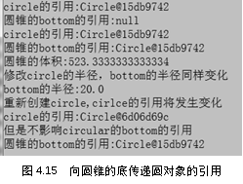
例题
例子8中（运行效果如图4.15）模拟圆锥用圆作为底，涉及的类如下。
Circle类负责创建圆对象。
Circular类负责创建圆锥对象， 该圆锥对象可以调用方法
将 Circle类的实例：
即“圆”对象的引用传递给
圆锥对象所组合Cirlce类型的对象bottom
圆锥对象的Circle类型的成员变量
setBottom(Circle c)
Circle.java ,
Circular.java ,
Example4_8.java

Slide 75
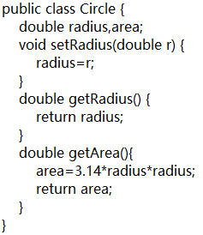
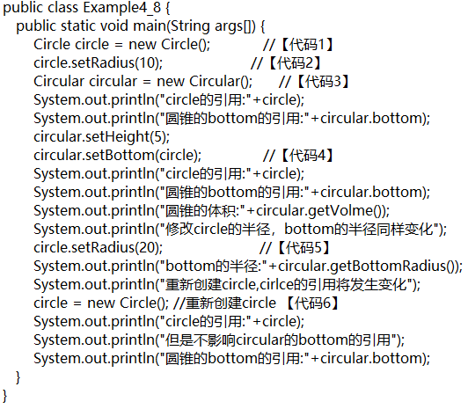
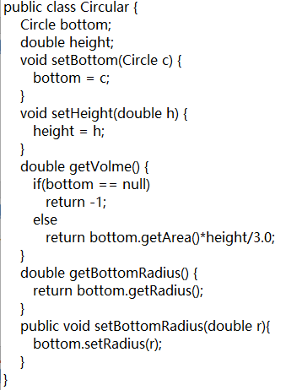
例题
Notes:
public class Circle {
double radius,area;
void setRadius(double r) {
radius=r;
}
double getRadius() {
return radius;
}
double getArea(){
area=3.14*radius*radius;
return area;
}
}
public class Circular {
Circle bottom;
double height;
void setBottom(Circle c) {
bottom = c;
}
void setHeight(double h) {
height = h;
}
double getVolme() {
if(bottom == null)
return -1;
else
return bottom.getArea()*height/3.0;
}
double getBottomRadius() {
return bottom.getRadius();
}
public void setBottomRadius(double r){
bottom.setRadius(r);
}
}
public class Example4_8 {
public static void main(String args[]) {
Circle circle = new Circle(); //【代码1】
circle.setRadius(10); //【代码2】
Circular circular = new Circular(); //【代码3】
System.out.println("circle的引用:"+circle);
System.out.println("圆锥的bottom的引用:"+circular.bottom);
circular.setHeight(5);
circular.setBottom(circle); //【代码4】
System.out.println("circle的引用:"+circle);
System.out.println("圆锥的bottom的引用:"+circular.bottom);
System.out.println("圆锥的体积:"+circular.getVolme());
System.out.println("修改circle的半径，bottom的半径同样变化");
circle.setRadius(20); //【代码5】
System.out.println("bottom的半径:"+circular.getBottomRadius());
System.out.println("重新创建circle,cirlce的引用将发生变化");
circle = new Circle(); //重新创建circle 【代码6】
System.out.println("circle的引用:"+circle);
System.out.println("但是不影响circular的bottom的引用");
System.out.println("圆锥的bottom的引用:"+circular.bottom);
}
}

Slide 76

组合与复用
如果一个对象a组合了对象b，那么对象a就可以委托对象b调用其方法，即对象a以组合的方式复用对象b的方法。
例子9 模拟手机和SIM卡的组合关系。涉及的类如下：
l SIM类负责创建SIM卡SIM.java 。
l MobileTelephone类负责创建手机MobileTelephone.java ，手机可以组合一个SIM卡，并可以调用setSIM (SIM card)方法更改其中的SIM卡。程序运行效果如图4.20。
SIM.java , MobileTelephone.java , Example4_9.java

Slide 77



例题
Notes:
public class SIM {
long number;
SIM(long number){
this.number = number;
}
long getNumber() {
return number;
}
}
public class MobileTelephone {
SIM sim;
void setSIM(SIM card) {
sim = card;
}
long lookNumber(){
return sim.getNumber();
}
}
public class Example4_9 {
public static void main(String args[]) {
SIM simOne = new SIM(13889776509L);
MobileTelephone mobile = new MobileTelephone();
mobile.setSIM(simOne);
System.out.println("手机号码:"+mobile.lookNumber());
SIM simTwo = new SIM(15967563567L);
mobile.setSIM(simTwo);
System.out.println("手机号码:"+mobile.lookNumber());
}
}

Slide 78


类的关联关系和依赖关系
在面向对象编程中，类的关联关系和依赖关系是两种常见的类间关系
1 关联关系：表示类之间的‌结构性连接‌，通常体现为类之间的长期或固定的关系。这种关系通过类的‌属性（成员变量）‌体现。
2 依赖关系：依赖表示一个类‌临时使用‌另一个类的功能，但不需要长期持有对方的实例。这种关系通过‌方法参数、局部变量或返回值‌体现。

Slide 79

应用举例
搭建流水线
如果对象a含有对象b的引用，对象b含有对象c的引用，那么就可以使用a、b、c搭建流水线，即建立一个类，该类同时组合a、b、c三个对象
例子28用流水线完成分数评定，其中InputScore类的对象负责录入分数，InputScore类组合了DelScore类的对象；DelScore类的对象负责去掉一个最高分和一个最低分，DelScore类组合了ComputerAver类的对象；ComputerAver类的对象负责计算平均值；Line类组合了InputScore、DelScore和ComputerAver三个类的实例。
InputScore
DelScore
ComputerAver
Line
SingGame

Slide 80



Notes:
import java.util.Scanner;
public class InputScore {
DelScore del ;
InputScore(DelScore del) {
this.del = del;
}
public void inputScore() {
System.out.println("请输入评委数");
Scanner read=new Scanner(System.in);
int count = read.nextInt();
System.out.println("请输入各个评委的分数");
double []a = new double[count];
for(int i=0;i<count;i++) {
a[i]=read.nextDouble();
}
del.doDelete(a);
}
}
public class DelScore {
ComputerAver computer ;
DelScore(ComputerAver computer) {
this.computer = computer;
}
public void doDelete(double [] a) {
java.util.Arrays.sort(a); //数组a从小到大排序（见例子11）
System.out.print("去掉一个最高分:"+a[a.length-1]+"，");
System.out.print("去掉一个最低分:"+a[0]+"。");
double b[] =new double[a.length-2];
for(int i=1;i<a.length-1;i++) { //去掉最高分和最低分
b[i-1] = a[i];
}
computer.giveAver(b);
}
}
public class ComputerAver {
public void giveAver(double [] b) {
double sum=0;
for(int i =0;i<b.length;i++) {
sum = sum+ b[i];
}
double aver=sum/b.length;
System.out.println("选手最后得分"+aver);
}
}
public class Line {
InputScore one;
DelScore two;
ComputerAver three;
Line(){
three=new ComputerAver();
two=new DelScore(three);
one=new InputScore(two);
}
public void givePersonScore(){
one.inputScore();
}
}
public class SingGame {
public static void main(String args[]){
Line line=new Line();
line.givePersonScore();
}
}

Slide 81


优点：采用模块化的设计，类间的耦合度低，可以很好的提高代码的可扩展性及可维护性，新增步骤只需添加类，局部修改也不会影响全局

Slide 82
总结
类是组成Java源文件的基本元素
类体可以有两种重要的成员：变量和方法。
变量分为实例变量和类变量。类变量被该类的所有对象共享；不同对象的实例变量互不相同。
除构造方法外，其它方法分为实例方法和类方法。
实例方法即可以操作实例变量也可以操作类变量，当对象调用实例方法时，方法中的成员变量就是指分配给该对象的成员变量，其中的实例变量和其它对象的不相同，即占有不同的内存空间；类变量和其它对象的相同，即占有相的内存空间。
类方法只能操作类变量，当对象调用类方法时，方法中的成员变量一定都是类变量，也就是说该对象和所有的对象共享类变量。
对象访问自己的变量以及调用方法受访问权限的限制。

Slide 83
static代码块与构造代码块
static代码块指的是static{}包裹的代码块,静态代码块中的变量是局部变量，当所在类被加载时执行，且仅执行一次，无论该类实例化多少次
静态代码块可用于初始化类，构造方法用于初始化对象，一个类中可以有多个静态代码块
即使是包含主方法的类，依然先执行静态代码块初始化类，然后执行主方法
构造代码块指的是用{}包裹的代码块。构造代码块是给所有对象进行统一初始化，构造代码块中定义的是不同对象共性的初始化内容
对于一个类而言，按照如下顺序执行：
执行静态代码块、执行构造代码块、执行构造方法
Notes:
public class B { static int i=10; int t; { t=1; System.out.println("111111111111"); } static { i=20; System.out.println("222222222"); } public B() { System.out.println("3333333333"); } static void f() { System.out.println(i); //System.out.println(t); } void g() { System.out.println(i); System.out.println(t); } public static void main(String[] args) { // f(); // System.out.println("---------------"); // new B().g(); System.out.println("555555555555"); } }

Slide 84


